Slide 1
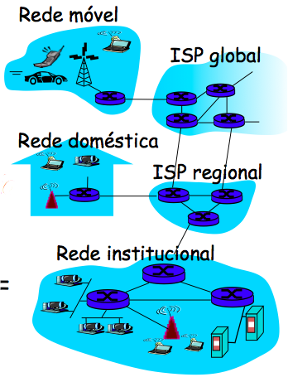
Sistemas Finais
Comutadores de pacotes

